Slide 1

CCA039 - Irrigação e Drenagem. Tales Miler Soares - UFRB/CCAAB/NEAS
p.1
Lembre-se:
Os apontamentos em sala de aula e os comentários nesse arquivo digital devem ser complementados pela leitura dos livros preconizados e indicados no primeiro dia de aula.
A consulta e crítica às diferentes referências, inclusive ao professor, é o que distingue o futuro profissional bem-sucedido.
Em muitos momentos “abriremos parênteses” para outros assuntos dentro do tema principal. Essa tortuosidade não é para complicar. É para reforçarmos e relacionarmos o tema principal com outros assuntos vistos no Passado ou que veremos no Futuro.
Norman Rockwell (‘crítico caipira’)

Slide 2
A eventual citação de empresas e instituições nesta apresentação não tem qualquer sentido de marketing, patrocínio ou depreciação...

Slide 3
CCA039 - Irrigação e Drenagem. Tales Miler Soares - UFRB/CCAAB/NEAS
p.3
Comentários de Aula, Exercícios e ‘Provocações’
Linha Principal (arquivo auxiliar)

Slide 4
CCA039 - Irrigação e Drenagem. Tales Miler Soares - UFRB/CCAAB/NEAS
p.4
Imaginemos uma área a ser irrigada com sistema de irrigação por aspersão semi-fixa, conforme o desenho ao lado.
Note que a área tem dimensões W x T.
T
W
Fonte de
Água

Slide 5
W
CCA039 - Irrigação e Drenagem. Tales Miler Soares - UFRB/CCAAB/NEAS
p.5
5
Uma opção seria instalar a Linha Principal no ‘canto da área’ e ter Linhas Laterais com comprimento tendendo a W, como no desenho ao lado.
Nessa opção o primeiro aspersor na LL poderá ficar a um espaçamento inteiro, na metade do espaçamento ou (menos usualmente) em outro espaçamento.
Considerando o comprimento T do terreno, foram necessários 5 Hidrantes, que são acessórios instalados na Linha Principal para conectar as Linhas Laterais.
A distância entre os Hidrantes é a distância recomendada entre as LL, o que pode ser encontrado no catálogo dos fabricantes.
4
3
2
LL
1
Fonte de
Água
MB

Slide 6
CCA039 - Irrigação e Drenagem. Tales Miler Soares - UFRB/CCAAB/NEAS
p.6
a) 1° Aspersor na metade do Espaçamento
A1
A2
A3
A4
A5
Se
Se
Se
Se
b) 1° Aspersor a um Espaçamento inteiro
A1
A2
A3
A4
A5
Se
Se
Se
Se
Se

Slide 7
CCA039 - Irrigação e Drenagem. Tales Miler Soares - UFRB/CCAAB/NEAS
p.7
c) 1° Aspersor no início da Lateral
Nos casos em que o 1° Aspersor estiver a um Espaçamento qualquer diferente do Espaçamento inteiro, pode-se calcular o F como se fosse para o Espaçamento inteiro...
E depois faz-se o ajuste do F:
A1
A2
A3
A4
A5
Se
Se
Se
Se
d) 1° Aspersor a um Espaçamento qualquer maior que o Espaçamento inteiro
A1
A2
A3
A4
A5
Y = razão entre a distância da primeira saída até o início da tubulação e o espaçamento entre as demais saídas.
S > Se
Se
Se
Se
Se

Slide 8
A1
A2
A3
CCA039 - Irrigação e Drenagem. Tales Miler Soares - UFRB/CCAAB/NEAS
p.8
A4
A5
1° Aspersor a um espaçamento qualquer maior que Se
S > Se
Se
Se
Se
Se
A1
A2
A3
A4
A5
1° Aspersor no início da Lateral
Se
Se
Se
Se
A1
A2
A3
A4
A5
1° Aspersor a um Espaçamento inteiro
Se
Se
Se
Se
Se
A1
A2
A3
A4
A5
1° Aspersor na metade do Espaçamento
Se
Se
Se
Se

Slide 9
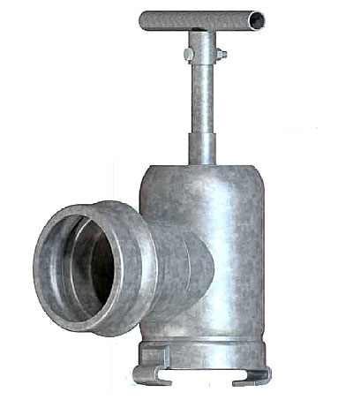
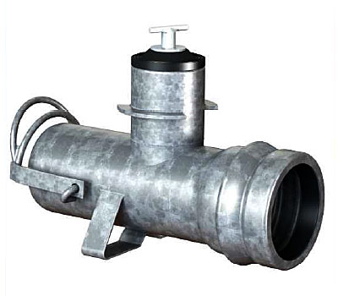
CCA039 - Irrigação e Drenagem. Tales Miler Soares - UFRB/CCAAB/NEAS
p.9
O Hidrante de Linha é instalado na Linha Principal, funcionando como um ‘Tê’ ou como um componente de um ‘Tê’.
Em cima do Hidrante é instalada uma Curva de Derivação, que se conecta à Linha Lateral.
Ao girar o volante da Curva de Derivação gira-se o fuso do Hidrante, levantando o tampão do corpo do Hidrante, que se abre ou se fecha.
Quando o Hidrante está aberto a água flui da Linha Principal para a Curva de Derivação que a conduz para a Linha Lateral.
Curva de Derivação em Aço Zincado com 1 saída
Hidrante de Linha em Aço Zincado
http://dominatoirrigacao.com.br/index.php?pagina=busca&grupo=3

Slide 10
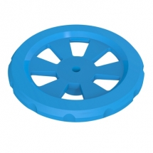
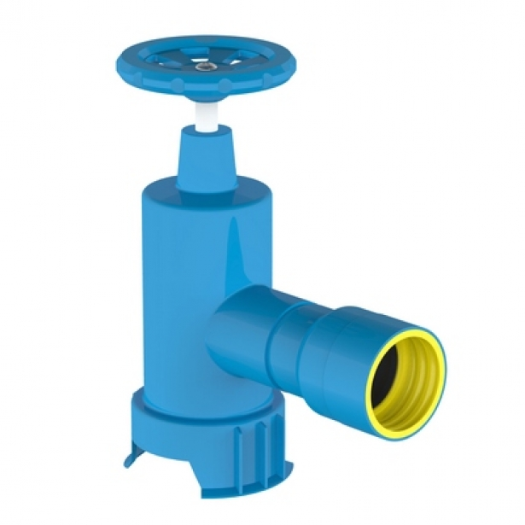
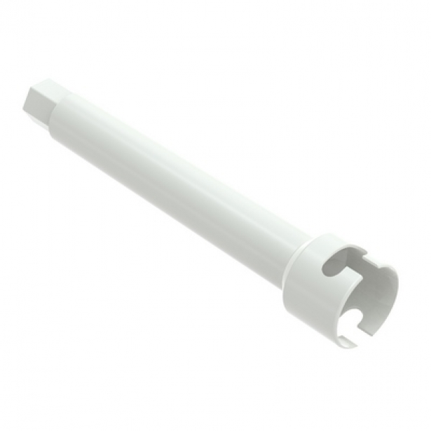
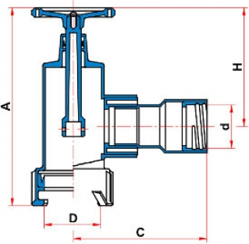
CCA039 - Irrigação e Drenagem. Tales Miler Soares - UFRB/CCAAB/NEAS
p.10
Volante da Curva de Derivação em PVC
Haste de transmissão da Curva de Derivação
http://www.tigre.com.br

Slide 11
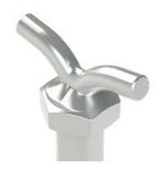
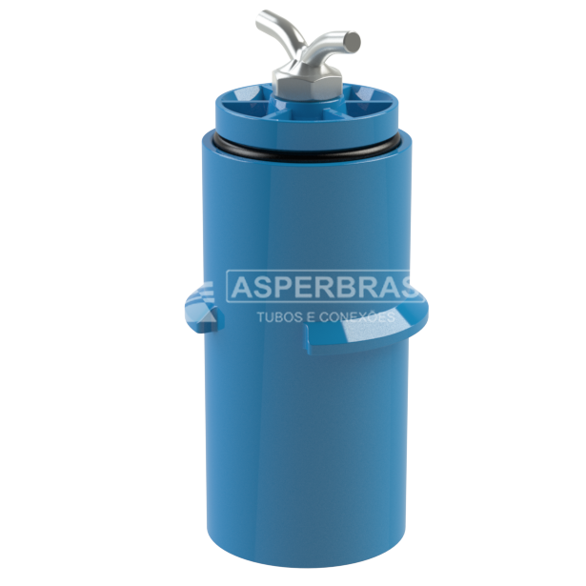
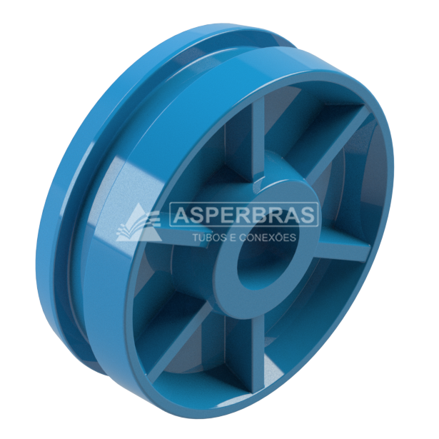
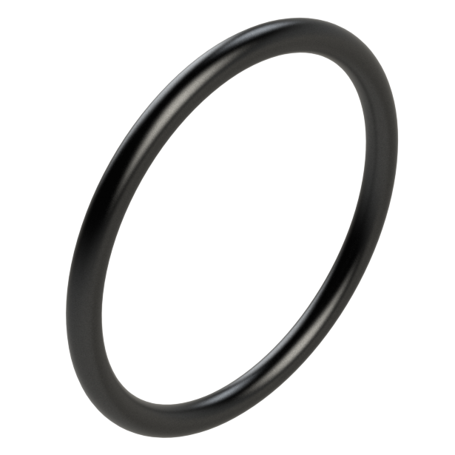
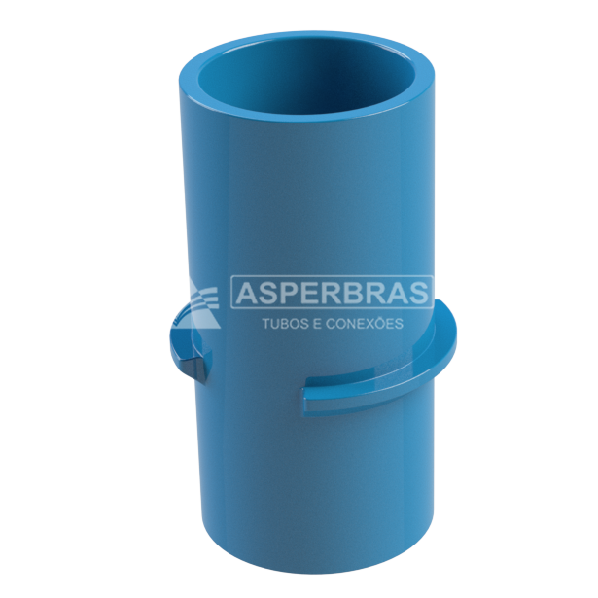
CCA039 - Irrigação e Drenagem. Tales Miler Soares - UFRB/CCAAB/NEAS
p.11
Fuso do Hidrante
Tampão do corpo do Hidrante
Anel de vedação
Corpo do Hidrante
http://www.asperbrastuboseconexoes.com.br

Slide 12
CCA039 - Irrigação e Drenagem. Tales Miler Soares - UFRB/CCAAB/NEAS
p.12
Outra opção seria instalar a Linha Principal dividindo a área e ter Linhas Laterais com comprimento L tendendo à metade de W, como no desenho ao lado.
Nessa opção o primeiro aspersor ficaria na metade do espaçamento. Assim, os primeiros aspersores nas LL que se encontram num mesmo ponto de Hidrante ficarão a um espaçamento inteiro.
Note que em cada ponto de Hidrante tem-se uma LL à esquerda e outra LL à direita da Linha Principal. Assim, tem-se um total de 10 posições a serem irrigadas. Mas, como as posições 1 e 10, 2 e 4, 3 e 8, 4 e 7 e 5 e 6 são hidraulicamente iguais, trataremos na análise a seguir as posições das LL a partir dos números dos Hidrantes (1, 2, 3, 4 e 5).
6
5
7
4
8
3
9
2
LL
10
1
Fonte de
Água
MB

Slide 13
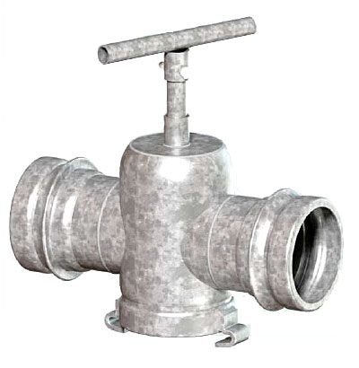
CCA039 - Irrigação e Drenagem. Tales Miler Soares - UFRB/CCAAB/NEAS
p.13
Nesse caso, um mesmo Hidrante instalado na Linha Principal é operado por uma Curva de Derivação com 2 Saídas.
Ao girar o volante da Curva de Derivação abre-se o Hidrante e a água flui da Linha Principal para a Curva de Derivação.
Ao entrar na Curva de Derivação a água segue para a Linha Lateral à Direita e também para a Linha Lateral à Esquerda da Principal.
Assim, pode-se irrigar as 2 Laterais instaladas num mesmo ponto de Hidrante.
Caso se coloquem registros no início de cada Lateral, pode-se operar com 1 Lateral de cada vez.
Curva de Derivação em Aço Zincado com 2 saídas
Hidrante de Linha em Aço Zincado
http://dominatoirrigacao.com.br/index.php?pagina=busca&grupo=3

Slide 14
CCA039 - Irrigação e Drenagem. Tales Miler Soares - UFRB/CCAAB/NEAS
p.14
5
Nessa opção o primeiro aspersor poderia ficar convenientemente na metade do espaçamento. Assim, os primeiros aspersores nas LL que se encontram num mesmo ponto de hidrante ficariam a um espaçamento inteiro.
4
LL B
LL A
3
2
1
Fonte de
Água
Ampliando a imagem com foco nas Laterais.
MB

Slide 15
CCA039 - Irrigação e Drenagem. Tales Miler Soares - UFRB/CCAAB/NEAS
p.15
B5
B4
B3
B2
B1
A1
A2
A3
A4
A5

Slide 16
CCA039 - Irrigação e Drenagem. Tales Miler Soares - UFRB/CCAAB/NEAS
p.16
B5
B4
B3
B2
B1
A1
A2
A3
A4
A5
Se
Se
Se
Se
Se
Se
Se
Se
Se
Logo, todos os aspersores, inclusive os primeiros de cada LL (A1 e B1), estarão a um espaçamento inteiro (Se).

Slide 17
CCA039 - Irrigação e Drenagem. Tales Miler Soares - UFRB/CCAAB/NEAS
p.17
Se o projeto agronômico indicar a necessidade de operar com apenas 1 LL ao mesmo tempo na opção de LL saindo do canto da área, o equivalente em termos de LL saindo do meio da área seria operar com 2 LL ao mesmo tempo...
Em ambas as opções o número de aspersores operando ao mesmo tempo seria o mesmo...
Assim, em termos de vazão aplicada na área não há diferença ou vantagem de uma opção para a outra...
Ainda assim, uma opção é melhor que a outra. Então, qual a melhor configuração? Em que se deve basear essa resposta?

Slide 18
CCA039 - Irrigação e Drenagem. Tales Miler Soares - UFRB/CCAAB/NEAS
p.18
Mas, a rigor, nem precisaríamos fazer demonstração matemática para indicar qual a melhor opção em termos hidráulicos.
Concorda? Justifique-se tecnicamente.
A melhor configuração depende da Perda de Pressão (Hf+∆Z) que cada opção gera.
Um menor comprimento (L) da LL representa menor número de aspersores, o que representa menor Vazão da LL (Q), menor diâmetro (D) e, portanto, menor Hf...
Basta lembrar das equações hidráulicas, como a de Hazen-Williams

Slide 19
CCA039 - Irrigação e Drenagem. Tales Miler Soares - UFRB/CCAAB/NEAS
Trabalhar com LL de menor comprimento permite duas vantagens principais:
Custo de aquisição do tubos é menor, pois quanto menor o diâmetro menor o preço do tubo;
Hf menor, o que representa economia na potência do motor (mais barato) e menor custo com energia elétrica.

Slide 20
CCA039 - Irrigação e Drenagem. Tales Miler Soares - UFRB/CCAAB/NEAS
Outra decisão que deve ser tomada em relação à Linha Principal diz respeito à forma de condução das LL móveis. Nesse caso temos 2 opções:
LL conduzidas ‘lado a lado’
LL conduzidas em posições alternadas, separadas por uma certa distância
Isso vale para LL partindo do ‘canto’ ou do ‘meio’ da área.

Slide 21
CCA039 - Irrigação e Drenagem. Tales Miler Soares - UFRB/CCAAB/NEAS
p.21
A melhor forma de condução das LL também depende da Perda de Pressão (Hf+∆Z) que cada opção gera.
Inicialmente, vamos avaliar a opção de LL conduzidas ‘lado a lado’.
Depois, compararemos com a opção de LL ‘alternadas’ separadas por uma dada distância.
Caso se empregue um mesmo diâmetro ou combinação de diâmetros, a opção das LL ‘lado a lado’ sempre será a pior situação...
Mas, quando se faz a análise separada das necessidades de diâmetro para cada opção, pode-se chegar a conclusões distintas...

Slide 22
CCA039 - Irrigação e Drenagem. Tales Miler Soares - UFRB/CCAAB/NEAS
p.22
OPÇÃO 1:
Linhas Laterais operando ‘lado a lado’

Slide 23
CCA039 - Irrigação e Drenagem. Tales Miler Soares - UFRB/CCAAB/NEAS
p.23
5
Durante o turno de rega serão feitas 5 mudanças (reposicionamentos) das LL:
Etapa | Situações
I | LL A no Hidrante 1 LL B no Hidrante 1
II | LL A no Hidrante 2 LL B no Hidrante 2
III | LL A no Hidrante 3 LL B no Hidrante 3
IV | LL A no Hidrante 4 LL B no Hidrante 4
V | LL A no Hidrante 5 LL B no Hidrante 5
4
3
2
LL B
LL A
1
Fonte de
Água
MB

Slide 24
CCA039 - Irrigação e Drenagem. Tales Miler Soares - UFRB/CCAAB/NEAS
p.24
Após acionar a Moto-bomba e pressurizar o sistema, a água é aplicada durante o Tempo de Irrigação (Ti). Atingido esse tempo, desliga-se a Moto-bomba, desmonta-se as LL móveis e depois se faz a montagem das mesmas LL nas próximas posições de irrigação, onde irrigarão por um tempo Ti.
Considerando que a LL A e a LL B ‘sobem’ e ‘descem’ no terreno lado a lado, na Etapa 2 do exemplo, conforme slide anterior, ambas as LL seguem para o hidrante 2.
Obviamente, os trabalhadores de campo gastam um certo tempo de irrigação para desmontar as LL e remontá-las em novas posições de irrigação. Esse tempo de mudança (Tm) deve ser considerado para avaliar o tempo gasto por posição (Tpp), o que entrará no cálculo da necessidade de Laterais que devem operar concomitantemente.
Vejamos as etapas...

Slide 25
CCA039 - Irrigação e Drenagem. Tales Miler Soares - UFRB/CCAAB/NEAS
p.25
5
Caso as Laterais sejam operadas lado a lado:
Etapa | Situações
I | LL A no Hidrante 1 LL B no Hidrante 1
II | LL A no Hidrante 2 LL B no Hidrante 2
III | LL A no Hidrante 3 LL B no Hidrante 3
IV | LL A no Hidrante 4 LL B no Hidrante 4
V | LL A no Hidrante 5 LL B no Hidrante 5
4
3
2
LL B
LL A
1
Fonte de
Água
MB

Slide 26
CCA039 - Irrigação e Drenagem. Tales Miler Soares - UFRB/CCAAB/NEAS
p.26
5
Caso as Laterais sejam operadas lado a lado:
Etapa | Situações
I | LL A no Hidrante 1 LL B no Hidrante 1
II | LL A no Hidrante 2 LL B no Hidrante 2
III | LL A no Hidrante 3 LL B no Hidrante 3
IV | LL A no Hidrante 4 LL B no Hidrante 4
V | LL A no Hidrante 5 LL B no Hidrante 5
4
3
LL B
LL A
2
LL B
1
Fonte de
Água
MB

Slide 27
CCA039 - Irrigação e Drenagem. Tales Miler Soares - UFRB/CCAAB/NEAS
p.27
5
Caso as Laterais sejam operadas lado a lado:
Etapa | Situações
I | LL A no Hidrante 1 LL B no Hidrante 1
II | LL A no Hidrante 2 LL B no Hidrante 2
III | LL A no Hidrante 3 LL B no Hidrante 3
IV | LL A no Hidrante 4 LL B no Hidrante 4
V | LL A no Hidrante 5 LL B no Hidrante 5
4
LL B
LL A
3
2
1
Fonte de
Água
MB

Slide 28
CCA039 - Irrigação e Drenagem. Tales Miler Soares - UFRB/CCAAB/NEAS
p.28
5
Caso as Laterais sejam operadas lado a lado:
LL B
LL A
Etapa | Situações
I | LL A no Hidrante 1 LL B no Hidrante 1
II | LL A no Hidrante 2 LL B no Hidrante 2
III | LL A no Hidrante 3 LL B no Hidrante 3
IV | LL A no Hidrante 4 LL B no Hidrante 4
V | LL A no Hidrante 5 LL B no Hidrante 5
4
3
2
1
Fonte de
Água
MB

Slide 29
CCA039 - Irrigação e Drenagem. Tales Miler Soares - UFRB/CCAAB/NEAS
p.29
LL B
LL A
5
Caso as Laterais sejam operadas lado a lado:
Etapa | Situações
I | LL A no Hidrante 1 LL B no Hidrante 1
II | LL A no Hidrante 2 LL B no Hidrante 2
III | LL A no Hidrante 3 LL B no Hidrante 3
IV | LL A no Hidrante 4 LL B no Hidrante 4
V | LL A no Hidrante 5 LL B no Hidrante 5
4
3
2
1
Fonte de
Água
MB

Slide 30
CCA039 - Irrigação e Drenagem. Tales Miler Soares - UFRB/CCAAB/NEAS
p.30
Os cálculos são resolvidos em sala e compendiados na planilha auxiliar do Excel.
Em termos de Hf, não é preciso fazer cálculos para definir que a pior situação dentro dessa opção é aquela na qual as LL (lado a lado) estão na posição mais afastada. No nosso exemplo trata-se das LL na posição de Hidrante 5.
Isso porque quanto maior o comprimento da tubulação (L) maior a Hf.
Basta observar qualquer equação hidráulica para entender isso. Vejamos a equação de Hazen-Williams:
Como em cada etapa sempre se estará conduzindo a vazão (Q) de 2 LL, qualquer trecho exige um mesmo diâmetro D. Logo, o único fator variável entre as etapas é o comprimento de L que está conduzindo vazão.
Observando a equação, facilmente se conclui que quanto maior L maior a Hf...

Slide 31
CCA039 - Irrigação e Drenagem. Tales Miler Soares - UFRB/CCAAB/NEAS
p.31
Observação:
Obviamente, o comprimento total da Linha Principal é sempre o mesmo (L), independente da posição em que estão as LL.
Por outro lado, note que na etapa 2, apenas o trecho 1-2 está conduzindo vazão. Nos demais trechos existe água na LP, essa água está pressurizada, mas a rigor não há fluxo de água (vazão nula). Portanto, a Hf da LP nessa etapa é calculada considerando apenas o comprimento do trecho 1-2.
Na etapa 3, apenas os trechos 1-2 e 2-3 estão conduzindo vazão. Então, a Hf da LP nessa etapa é calculada considerando apenas os comprimentos desses dois trechos.
Para as demais etapas, segue-se o mesmo raciocínio.
Etapas | L (m)
I | 0
II | 24
III | 48
IV | 72
V | 96
Em síntese e sendo o espaçamento recomendado entre as LL e, portanto, entre os Hidrantes, igual a 24 m no nosso exemplo, temos:

Slide 32
CCA039 - Irrigação e Drenagem. Tales Miler Soares - UFRB/CCAAB/NEAS
p.32
OPÇÃO 2:
Linhas Laterais operando em posições alternadas

Slide 33
CCA039 - Irrigação e Drenagem. Tales Miler Soares - UFRB/CCAAB/NEAS
p.33
Como temos 10 posições a irrigar e a disponibilidade de 2 LL móveis, facilmente definimos que cada LL deve irrigar 5 posições dentro do Turno de Rega...
6
5
7
4
Como as LL móveis devem operar de forma alternada, separadas por uma dada distância, temos que definir essa separação: Se cada LL deve irrigar 5 posições, a distância entre uma LL e outra é de 5 posições no nosso exemplo.
Então, se montarmos uma LL (A) na 1ª posição a irrigar, a outra LL (B) deve ser montada na 6ª posição.
Como as posições 1 e 10, 2 e 9, 3 e 8, 4 e 7 e 5 e 6 são hidraulicamente semelhantes para a Linha Principal, podemos dizer que:
se a LL (A) for montada no Hidrante 1 na área à direita da Linha Principal, a outra LL (B) deve ser montada no Hidrante 5 à esquerda da Principal.
8
3
9
2
10
1
Fonte de
Água
MB
Vejamos o slide a seguir...

Slide 34
LL B
Durante o turno de rega serão feitas 5 mudanças (reposicionamentos) das LL:
5
Etapa | Situações
I | LL A no Hidrante 1 LL B no Hidrante 5
II | LL A no Hidrante 2 LL B no Hidrante 4
III | LL A no Hidrante 3 LL B no Hidrante 3
IV | LL A no Hidrante 4 LL B no Hidrante 2
V | LL A no Hidrante 5 LL B no Hidrante 1
4
3
2
LL A
1
Fonte de
Água
MB

Slide 35
CCA039 - Irrigação e Drenagem. Tales Miler Soares - UFRB/CCAAB/NEAS
p.35
Após acionar a Moto-bomba e pressurizar o sistema a água é aplicada durante o Tempo de Irrigação (Ti). Atingido esse tempo, desliga-se a Moto-bomba, desmonta-se as LL móveis e depois se faz a montagem das mesmas LL nas próximas posições de irrigação, onde irrigarão por um tempo Ti...
Considerando que a LLA ‘sobe’ no terreno e que a LLB ‘desce’ nessa opção, na Etapa 2 do exemplo, conforme slide anterior, a LLA segue para o hidrante 2, enquanto a LLB desce para o hidrante 4...
E assim prossegue-se o ‘balé’ das LL em torno das Linha Principal...
Vejamos as etapas...

Slide 36
CCA039 - Irrigação e Drenagem. Tales Miler Soares - UFRB/CCAAB/NEAS
p.36
LL B
Durante o turno de rega serão feitas 5 mudanças (reposionamentos) das LL:
5
Etapa | Situações
I | LL A no Hidrante 1 LL B no Hidrante 5
II | LL A no Hidrante 2 LL B no Hidrante 4
III | LL A no Hidrante 3 LL B no Hidrante 3
IV | LL A no Hidrante 4 LL B no Hidrante 2
V | LL A no Hidrante 5 LL B no Hidrante 1
4
3
2
LL A
1
Fonte de
Água
MB

Slide 37
CCA039 - Irrigação e Drenagem. Tales Miler Soares - UFRB/CCAAB/NEAS
p.37
5
Etapa | Situações
I | LL A no Hidrante 1 LL B no Hidrante 5
II | LL A no Hidrante 2 LL B no Hidrante 4
III | LL A no Hidrante 3 LL B no Hidrante 3
IV | LL A no Hidrante 4 LL B no Hidrante 2
V | LL A no Hidrante 5 LL B no Hidrante 1
LL B
4
3
LL A
2
1
Fonte de
Água
MB

Slide 38
CCA039 - Irrigação e Drenagem. Tales Miler Soares - UFRB/CCAAB/NEAS
p.38
5
Etapa | Situações
I | LL A no Hidrante 1 LL B no Hidrante 5
II | LL A no Hidrante 2 LL B no Hidrante 4
III | LL A no Hidrante 3 LL B no Hidrante 3
IV | LL A no Hidrante 4 LL B no Hidrante 2
V | LL A no Hidrante 5 LL B no Hidrante 1
4
LL A
LL B
3
2
1
Fonte de
Água
MB

Slide 39
CCA039 - Irrigação e Drenagem. Tales Miler Soares - UFRB/CCAAB/NEAS
p.39
5
LL A
Etapa | Situações
I | LL A no Hidrante 1 LL B no Hidrante 5
II | LL A no Hidrante 2 LL B no Hidrante 4
III | LL A no Hidrante 3 LL B no Hidrante 3
IV | LL A no Hidrante 4 LL B no Hidrante 2
V | LL A no Hidrante 5 LL B no Hidrante 1
4
3
LL B
2
1
Fonte de
Água
MB

Slide 40
CCA039 - Irrigação e Drenagem. Tales Miler Soares - UFRB/CCAAB/NEAS
p.40
LL A
5
Etapa | Situações
I | LL A no Hidrante 1 LL B no Hidrante 5
II | LL A no Hidrante 2 LL B no Hidrante 4
III | LL A no Hidrante 3 LL B no Hidrante 3
IV | LL A no Hidrante 4 LL B no Hidrante 2
V | LL A no Hidrante 5 LL B no Hidrante 1
4
3
2
LL B
1
Fonte de
Água
MB

Slide 41
CCA039 - Irrigação e Drenagem. Tales Miler Soares - UFRB/CCAAB/NEAS
p.41
Notemos que as etapas I e V e as etapas II e IV são hidraulicamente equivalentes.
Assim, na realidade só precisamos analisar três situações hidráulicas em nosso exemplo, quais sejam:
LL A
5
Etapa | Situações
I | LL A no Hidrante 1 LL B no Hidrante 5
II | LL A no Hidrante 2 LL B no Hidrante 4
III | LL A no Hidrante 3 LL B no Hidrante 3
4
3
2
LL B
1
Fonte de
Água
“Os cálculos são resolvidos em sala e compendiados na planilha auxiliar do Excel.”
MB

Slide 42
CCA039 - Irrigação e Drenagem. Tales Miler Soares - UFRB/CCAAB/NEAS
p.42
LL B
5
Vazão a ser transportada por cada trecho na situação das LL posicionadas nos Hidrantes 1 e 5
4
Trecho | Situação (1-5)
1 -2 | q de 1 LL
2- 3 | q de 1 LL
3 -4 | q de 1 LL
4 -5 | q de 1 LL
3
2
LL A
1
L = 24 + 24 + 24 + 24 m
Fonte de
Água
MB

Slide 43
CCA039 - Irrigação e Drenagem. Tales Miler Soares - UFRB/CCAAB/NEAS
p.43
5
Vazão a ser transportada por cada trecho na situação das LL posicionadas nos Hidrantes 2 e 4
LL B
4
Trecho | Situação (2-4)
1 -2 | q de 2 LL
2- 3 | q de 1 LL
3 -4 | q de 1 LL
4 -5 | 0
3
LL A
2
1
L = 24 + 24 + 24 m
Fonte de
Água
MB

Slide 44
CCA039 - Irrigação e Drenagem. Tales Miler Soares - UFRB/CCAAB/NEAS
p.44
5
Vazão a ser transportada por cada trecho na situação das LL posicionadas no Hidrante 3
4
Trecho | Situação (3-3)
1 -2 | q de 2 LL
2- 3 | q de 2 LL
3 -4 | 0
4 -5 | 0
LL A
LL B
3
2
1
L = 24 + 24 m
Fonte de
Água
MB

Slide 45
CCA039 - Irrigação e Drenagem. Tales Miler Soares - UFRB/CCAAB/NEAS
p.45
Observação:
Obviamente, o comprimento total da Linha Principal é sempre o mesmo (L), independente da posição em que estão as LL.
Por outro lado, note que na etapa 1, todos os trechos estão conduzindo alguma vazão. Na etapa 2, o trecho 4-5 não conduz vazão: existe água na LP nesse trecho, essa água está pressurizada, mas a rigor não há fluxo de água (vazão nula). Portanto, a Hf e o Desnível Z da LP nessa etapa 2 são calculados considerando apenas o comprimento entre os Hidrantes 1 e 4.
Na etapa 3, apenas os trechos 1-2 e 2-3 estão conduzindo vazão. Então, a Hf e o Desnível Z da LP nessa etapa é calculada considerando apenas os comprimentos desses dois trechos.
Para as demais etapas, segue-se o mesmo raciocínio.
Etapas | L (m)
I | 96
II | 72
III | 48
Em síntese e sendo o espaçamento recomendado entre as LL e, portanto, entre os Hidrantes, igual a 24 m no nosso exemplo, temos:

Slide 46
CCA039 - Irrigação e Drenagem. Tales Miler Soares - UFRB/CCAAB/NEAS
p.46
A discussão das vantagens específicas e limitações entre as duas opções de condução das LL em torno da Linha Principal é conduzida em sala e estimulada no exercício auxiliar do Excel.

Slide 47
CCA039 - Irrigação e Drenagem. Tales Miler Soares - UFRB/CCAAB/NEAS
p.47
Linhas Laterais de Espera
Para evitar a demora na operação de desmontar as LL de uma posição e remontá-las em outras, pode-se empregar Linhas Laterais de Espera.
Nesse sentido, durante a irrigação enquanto algumas LL aplicam água na área, outras (as LL de Espera) vão sendo instaladas nas próximas posições a serem irrigadas, obviamente, mantendo-se seus hidrantes fechados...
Analisemos o exemplo a seguir, focando apenas o que ocorre entre as etapas I e II, caso tivéssemos 2 LL de Espera:

Slide 48
CCA039 - Irrigação e Drenagem. Tales Miler Soares - UFRB/CCAAB/NEAS
p.48
Etapa | Situações
I | LL direita no Hidrante 1 LL esquerda no Hidrante 5
II | LL direita no Hidrante 2 LL esquerda no Hidrante 4
LL B
5
LL D
4
3
LL C
As LL A e B estão irrigando a área nas posições de Hidrante 1 e 5, enquanto as LL de Espera C e D já estão montadas e prontas nas posições 2 e 4.
Quando der o Tempo de Irrigação (Ti), poderia fechar lentamente os Hidrantes 1 e 5 e depois abrir os Hidrantes 2 e 4...
Não se gasta Tempo de Mudança...
2
LL A
1
Fonte de
Água
MB

Slide 49
CCA039 - Irrigação e Drenagem. Tales Miler Soares - UFRB/CCAAB/NEAS
p.49
Posição do 1° Aspersor, Comprimento da LL e N° de Aspersores

Slide 50
CCA039 - Irrigação e Drenagem. Tales Miler Soares - UFRB/CCAAB/NEASq
p.50
Quando o 1° Aspersor estiver a um Espaçamento inteiro (Se):
No exemplo da Figura abaixo temos 10 espaços Se. Assim, o comprimento da LL será 10 x Se...
1
Se
Se
Se
Se
Se
Se
Se
Se
Se
Se
Fonte de
Água
MB

Slide 51
CCA039 - Irrigação e Drenagem. Tales Miler Soares - UFRB/CCAAB/NEASq
p.51
Quando o 1° Aspersor estiver na metade do Espaçamento (Se/2):
No exemplo da Figura abaixo temos 9 espaços Se mais um espaço que mede Se/2. Assim, o comprimento da LL será 9x Se + Se/2...
1
Se
Se
Se
Se
Se
Se
Se
Se
Se
Fonte de
Água
MB

Slide 52
CCA039 - Irrigação e Drenagem. Tales Miler Soares - UFRB/CCAAB/NEASq
p.52
Exercício: Caso a incógnita seja o número N de aspersores, deduza uma equação quando o 1° aspersor estiver na metade do espaçamento.
1
Se/2
Se
Se
Se
Se
Se
Se
Se
Se
Se
Fonte de
Água
MB

Slide 53
CCA039 - Irrigação e Drenagem. Tales Miler Soares - UFRB/CCAAB/NEASq
p.53
Exercício: Determine as equações para cálculo de L e de N, nos seguintes casos:
a) 1° Aspersor no início da Lateral
A1
A2
A3
A4
A5
Se
Se
Se
Se
b) 1° Aspersor a um Espaçamento qualquer maior que o Espaçamento inteiro
A1
A2
A3
A4
A5
S > Se
Se
Se
Se
Se

Slide 54
CCA039 - Irrigação e Drenagem. Tales Miler Soares - UFRB/CCAAB/NEAS
p.54
Posicionamento na Linha Principal quando as LL não estão em nível

Slide 55
CCA039 - Irrigação e Drenagem. Tales Miler Soares - UFRB/CCAAB/NEAS
p.55
Sempre devemos buscar colocar as LL em nível ou no menor desnível possível. Quando as LL estão em nível, a melhor posição da Linha Principal será dividindo a área em duas metades iguais, como exercitamos anteriormente.
Entretanto, às vezes não temos como posicionar as LL em nível. Quando isso ocorre, a Linha Principal deve dividir a área de modo a equilibrar as pressões (pressão inicial igual para ambas as LL; pressão mínima igual para ambas as LL). Obviamente, uma Lateral ficará em Aclive a partir da Principal, enquanto a outra ficará em Declive. Assim, as Laterais em Aclive devem ter menor comprimento que as Laterais em Declive. Em nossas simulações não faremos tal balanço, pois consideramos as LL sempre seguindo as curvas de nível. Portanto, com a Principal devidamente posicionada na metade da área...
Mas, vejamos como seria o layout dessa situação...

Slide 56
CCA039 - Irrigação e Drenagem. Tales Miler Soares - UFRB/CCAAB/NEAS
p.56
6
5
A Lateral B com comprimento menor deve operar na posição em Aclive.
Ou seja, do Hidrante até o final da Lateral B o terreno está ‘subindo’.
Obviamente, ter menor comprimento em uma Lateral em Aclive representa menor perda de pressão.
Por isso:
Lateral A com maior L deve ficar em declive (ganhando pressão), enquanto a Lateral B deve ficar em aclive.
LL B
7
4
8
3
Sentido do desnível
9
2
LL A
10
1
Fonte de
Água
MB

